Slide 1

Crear las mallas curriculares – Manejo de cursos con atributos
Instructivo
Consultor
Cargo
Mes, año

Slide 2
Crear las mallas curriculares – Manejo de cursos con atributos
01 | Overview
02 | Configuraciones
03 | Crear las mallas curriculares – Manejo de cursos con atributos
04 | Resumen

Slide 3
Overview
Gestionar Solicitudes de admisión

Slide 4

Overview: Mapa de capacidades

Slide 5
Overview: Gestionar asignaturas electivas
Crear las mallas curriculares – Manejo de cursos con atributos
Mediante este se crean las asignaturas que van a ser utilizadas como electivas utilizando un atributo.
Estos atributos son utilizados en la configuración de las mallas curriculares, dentro de los requerimientos de las áreas.

Slide 6

Overview: Región donde aplica
Todo LAC

Slide 7
Overview: Crear las mallas curriculares
Crear las mallas curriculares – Manejo de cursos con atributos
Concepto | Descripción
Malla curricular | Configuración del plan de estudios que debe cumplir un estudiante para obtener el grado correspondiente.
Área | Conjunto de cursos agrupados según el criterio de la institución para organizar la malla curricular.
Regla | Unidad que identifica cada curso que debe ser aprobado para cumplir con las áreas del plan de estudios.
Área de cumplimiento | Unidad de análisis para la verificación del cumplimiento del Plan de Estudios de un programa.
Área dinámica | Un área puede calificarse como dinámica si la verificación de su cumplimiento depende de algunas características del estudiante. Por ejemplo, campus o carrera.
Área de prerrequisito | Área que reúne un conjunto de cursos que constituyen una precondición para poder inscribir una asignatura en particular

Slide 8
Overview: Crear las mallas curriculares
Crear las mallas curriculares – Manejo de cursos con atributos
Concepto | Descripción
Transferencia | Término referido a los cursos o créditos cursados en otra institución y que son reconocidos por la Universidad a efectos del cumplimiento.
Programa cautivo | Un programa es cautivo si todas las áreas asociadas para su cumplimento son las mismas para todos los alumnos, independientemente de características como campus, carrera, entre otros.
Condición | Requerimiento que se indica al sistema, necesario para cumplir un área. Una condición puede sur un curso o varios cursos, dependiendo de la malla curricular del programa..
Atributo de curso | Propiedades de los estudiantes que podrían usarse para modelar los requerimientos de las mallas curriculares.

Slide 9
Catálogo de cursos
Crear las mallas curriculares – Manejo de cursos con atributos

Slide 10
Creación de Atributos
Crear las mallas curriculares

Slide 11
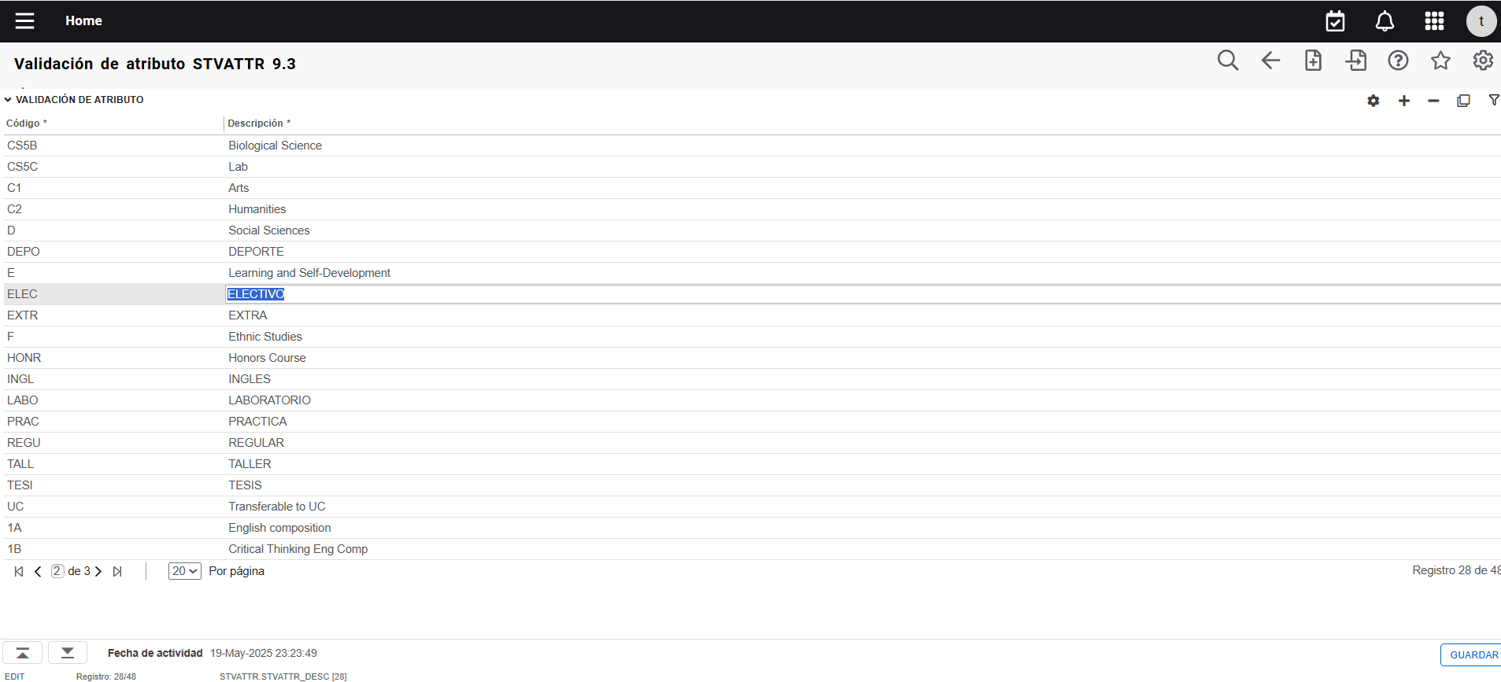
Configuraciones: STVATTR Validación de atributo
Crear las mallas curriculares – Manejo de cursos con atributos
1
2
Se crea el código de los atributos que van a ser utilizados en el catálogo de cursos.
1. Código: Corresponde a un código de 4 caracteres que va a identificar el atributo..
2. Descripción: Corresponde al nombre del atributo que se esta creando. Se ingresan hasta 30 caracteres.
3. Guardar: Se guarda el registro ubicándose sobre el botón de guardar o utilizando las teclas F10.
3

Slide 12
Asignación de Atributos
Crear las mallas curriculares

Slide 13
Asignación de atributos
Crear las mallas curriculares – Manejo de cursos con atributos
Para las asignaturas que formen parte del catálogo de electivas y que van a ser configuradas en la malla curricular para que sean tomadas como atributo; deben ser configuradas con el atributo correspondiente.

Slide 14
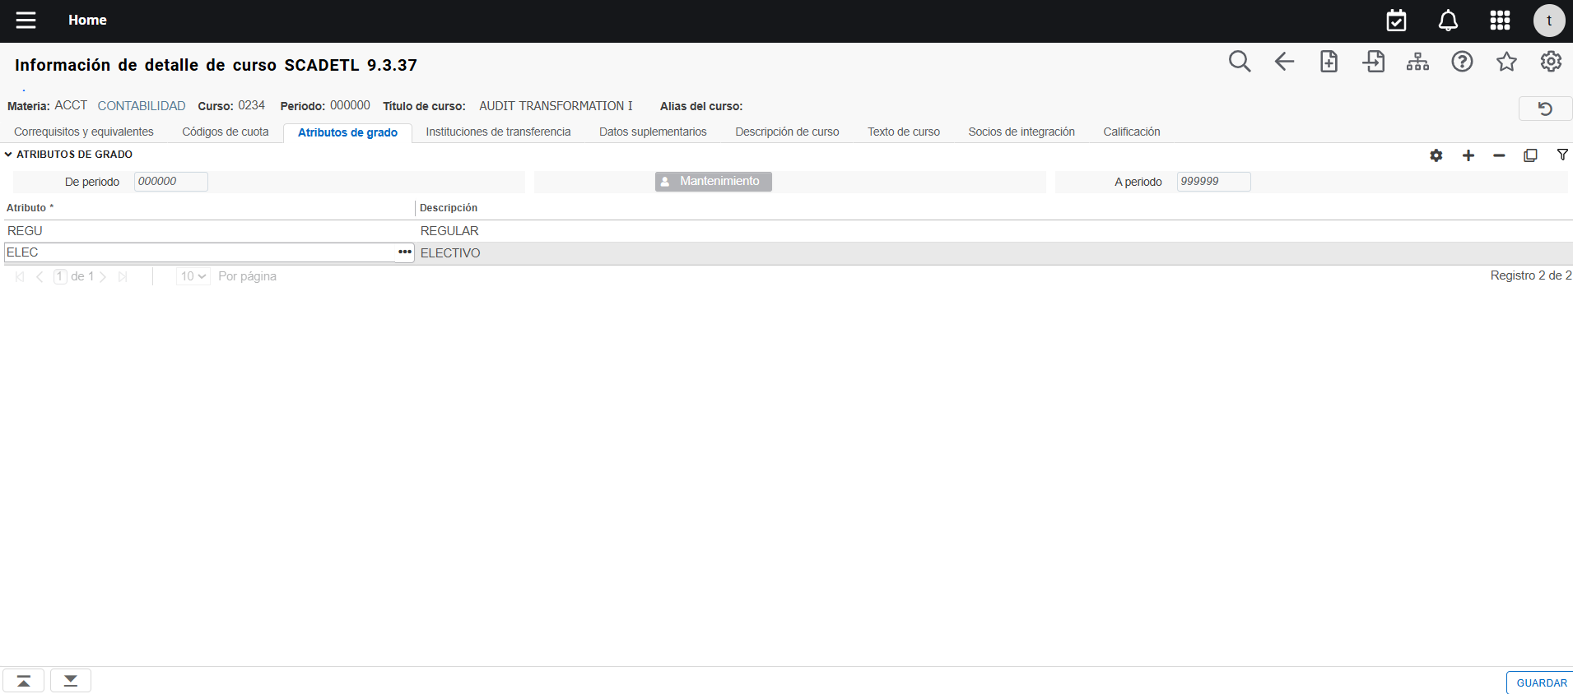
Configuraciones: SCADETL Información detallada del cuso
Crear las mallas curriculares – Manejo de cursos con atributos
3
1
2
1. Atributos de grado: Se ubica sobre la pestaña Atributos de grado.
2. Bloque atributo: Sino existe ninguno registro o es el primero que se ingresa se mostrará la línea vacía para el ingreso del atributo. c.
3. Insertar: Si ya existen registros en el bloque, se debe marcar insertar, esto generara una nueva línea para insertar el atributo.
4 . Guardar: Se guarda el registro ubicándose sobre el botón de guardar o utilizando las teclas
4

Slide 15
Mallas currículares
Crear las mallas curriculares – Manejo de cursos con atributos

Slide 16
Creación de regla dentro del área
Crear las mallas curriculares

Slide 17
Asignación de reglas a las áreas
Crear las mallas curriculares – Manejo de cursos con atributos
Se crean las reglas que van a agrupar los atributos de electivas o materias para que sean considerados en la ejecución del avance curricular.
Estas reglas de electivas y optativas se deben se deben incluir en todas las áreas que lo requieran por plan de estudios.

Slide 18
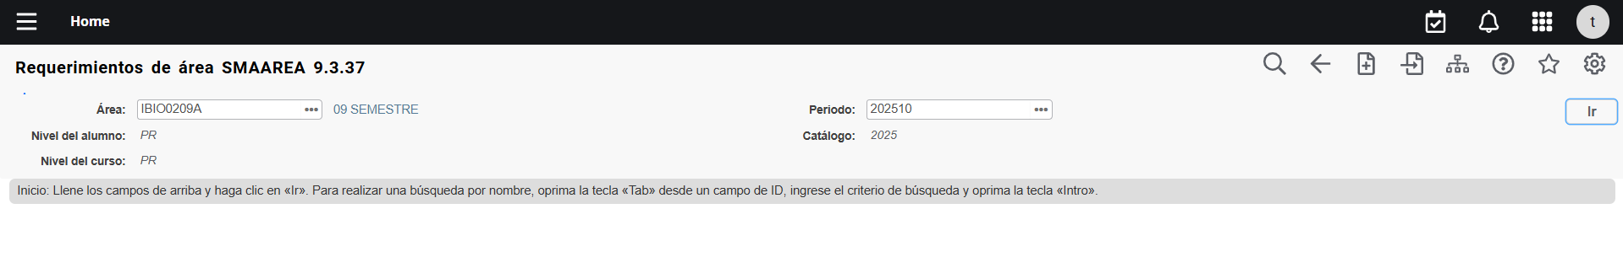
Configuraciones: SMAAREA Requerimientos de área 1/6
Crear las mallas curriculares – Manejo de cursos con atributos
1
1. Área: Se identifica el área en la cual se va a incluir la regla de electivas. Se recomienda consultar en los tres puntos para desplegar la lista de áreas y sus vigencias de período de catálogo para configurar correctamente el período requerido.

Slide 19
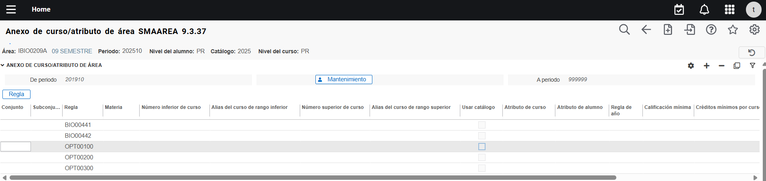
Configuraciones: SMAAREA Requerimientos de área 2/6
Crear las mallas curriculares – Manejo de cursos con atributos
2
4
3
2. Se traerá los datos de periodo y área seleccionados.
3. Regla. En el campo regla se debe insertar el código (materia-curso) creado para la asignatura o materia.
4. Si existen registros otra reglas se debe dar click en insertar para generar una nueva línea que permita incluir el registro.

Slide 20
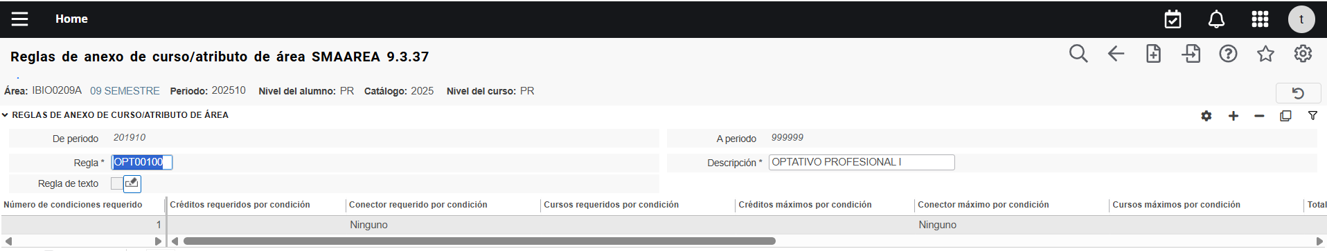
Configuraciones: SMAAREA Requerimientos de área 3/5
Crear las mallas curriculares – Manejo de cursos con atributos
5
6
7
Bloque Reglas de anexo de curso/atributo de área
5. Regla. El sistema trae automáticamente el código de regla creada.
6. Descripción. Se ingresa la descripción de la regla.
7. Número de condiciones requerido. Se debe registrar el número de condiciones que debe cumplir el estudiante para cumplir con la regla.

Slide 21
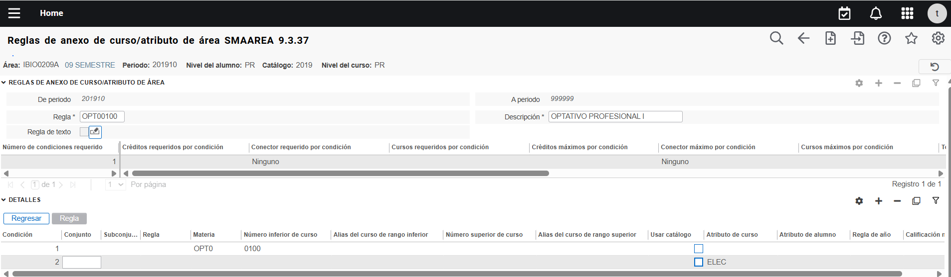
Configuraciones: SMAAREA Requerimientos de área 5/5
Crear las mallas curriculares – Manejo de cursos con atributos
8
9
Bloque detalles
8. Condición. El campo condición se llena automáticamente según los datos ingresados en conjunto y subconjunto.
9. Atributo de curso. Para que el avance curricular tome en cuenta el atributo del curso se debe insertar el registro del atributo creado.

Slide 22
RESUMEN
Crear las mallas curriculares
Crear las mallas curriculares:
Permite ingresar un código de atributo a un curso y este curso ser evaluado por el avance currícular, sin registrar en la regla todo el listado de cursos que pueden otorgarle el cumplimiento..

Slide 23


MUCHAS GRACIAS
Consultor
Correo@ellucian.com

